Slide 1
C4182
Biochemie II
05-Funkce bílkovin, typické příklady
C2- Hem
FRVŠ 1647/2012

Slide 2
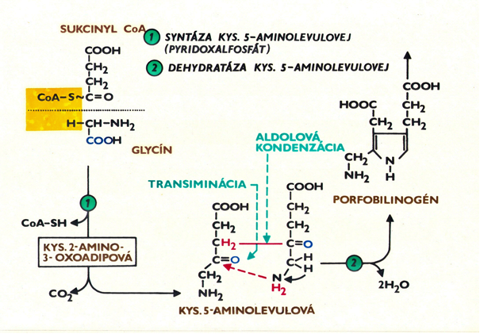
Porfyriny
Biosyntéza hemu
  Aktivní sukcinát z TCA, Gly
  Syntéza porfobilinogenu

Slide 3
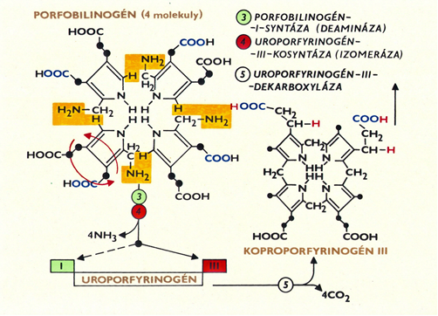
Syntéza hemu
Tvorba koproporfyrinogenu III
  Fyziologický, I patologický, II a IV syntetické
  Otočení porfobilinogenu

Slide 4
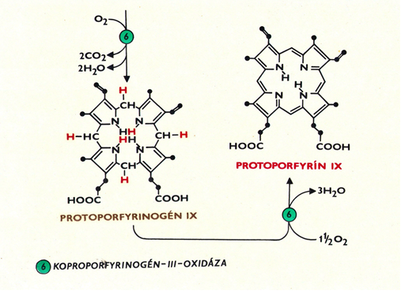
Syntéza hemu
Tvorba protoporfyrinu IX – základ hemu
  Dekarboxylace, dehydrogenace
  Konjugovaný systém – zbarvení

Slide 5
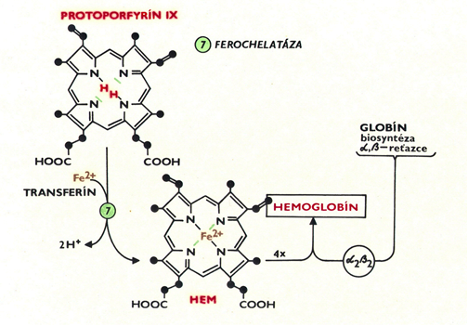
Syntéza hemu
Chelatace Fe²⁺
  Vazba na apoprotein

Slide 6
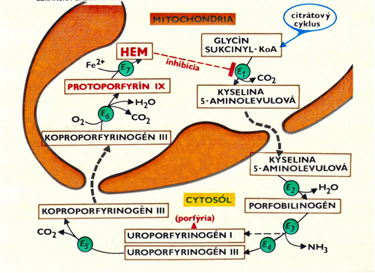
Syntéza hemu
Lokalizace syntézy
  Regulace zpětnou vazbou

Slide 7
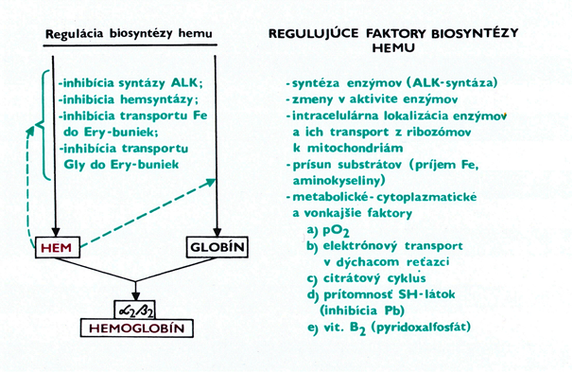
Syntéza hemu
Regulační místa - úrovně

Slide 8
Odbourání hemoglobinu a hemu
Vyřazené erytrocyty
  Rovnováha ve fyziologickém stavu
  Patologické stavy
Štěpení na apoproteinu
  Verdoglobin
Uvolnění z apoproteinu
  Biliverdin
Bilirubin
  Redukcí biliverdinu
  Konjugace s 2 glukuronáty – transport
  Vylučování žlučí (žlučová barviva
  Zvýšení – marker patologických stavů
Produkty střevní mikroflory a ledvin
  Redukce – sterkobilin, urobilin

Slide 9
